Slide 1




PROGRAM PENDAMPINGAN RSPO
“Mengenali, memahami dan mengaplikasi program pendampingan Meja Bulat Mengenai Minyak Sawit Mampan (RSPO)”
Daripada: Hubert Ron & Izzatul Afina

Slide 2
Isi Kandungan
MODUL 1: Program Pendampingan RSPO
MODUL 2: Pensijilan
MODUL 3: Hak-hak Asasi Manusia
MODUL 4: Pekerja
MODUL 5: Pekebun Kecil Sawit
MODUL 6: Mekanisme Aduan di dalam RSPO

Slide 3
MODUL 1: Program Pendampingan RSPO
Program ini bertujuan untuk merapatkan jurang di antara Organisasi Pengantara Tempatan (IMOs) dan kumpulan sasaran (komuniti tempatan dan Orang Asal/Asli, pekebun kecil, kumpulan wanita dan pekerja ladang).
Bertujuan untuk mewujudkan kesedaran dan meningkatkan pemahaman kumpulan sasaran tentang pensijilan dan mekanisme RSPO.

Slide 4
Kenapa?
RSPO telah melantik Forest People Programme (FPP) untuk menjalankan penilaian terhadap keupayaan RSPO dalam melibatkan komuniti yang telah menerima impak dalam pembangunan kelapa sawit di 21 buah negara pada tahun 2014.
Hasil daripada penilaian yang dilakukan menunjukan bahawa kebanyakan komuniti tempatan dan IMO tempatan kurang pengetahuan tentang RSPO dan fungsi-fungsinya.
Kajian menunjukan isu-isu lain yang timbul adalah seperti kekurangan hak asasi manusia, kekurangan proses Izin berasaskan Makluman Awal, Bebas dan Telus (FPIC), serta halangan di dalam pasaran untuk pekebun kecil.
Adalah disyorkan bahawa program pendampingan perlu dilaksanakan.

Slide 5
Bagaimana?
Membina kapasiti di kalangan Organisasi Pengantara Tempatan (IMO) tentang sistem pensijilan RSPO melalui beberapa siri latihan.
Meningkatkan pemahaman RSPO dan piawaiannya di kalangan kumpulan sasaran melalui bengkel-bengkel oleh IMO terlatih.
Untuk membina platform supaya kumpulan dapat mengakses sistem RSPO
Untuk memberi akses kepada kumpulan sasaran supaya dapat memberi maklum balas dan melibatkan diri dengan RSPO.

Slide 6
Apakah Meja Bulat Mengenai Minyak Sawit Mampan (RSPO)?
Inisiatif tanpa keuntungan yang telah ditubuhkan pada tahun 2004 di Zurich, Switzerland.
Untuk mempromosikan pengeluaran minyak sawit dengan cara yang mampan serta mengubah pasaran untuk menjadikan minyak sawit mampan diterima sebagai norma.
RSPO membangunkan dan melaksanakan piawaian-piawaian global untuk minyak sawit mampan daripada ahli-ahlinya yang terdiri daripada tujuh sektor.

Slide 7
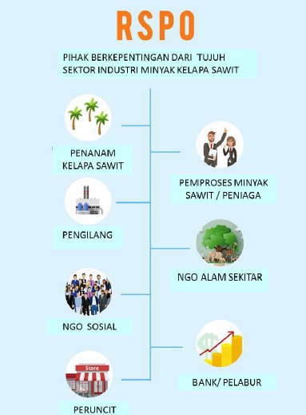
Pihak yang berkepentingan daripada tujuh sektor industri minyak sawit adalah seperti berikut:

Slide 8
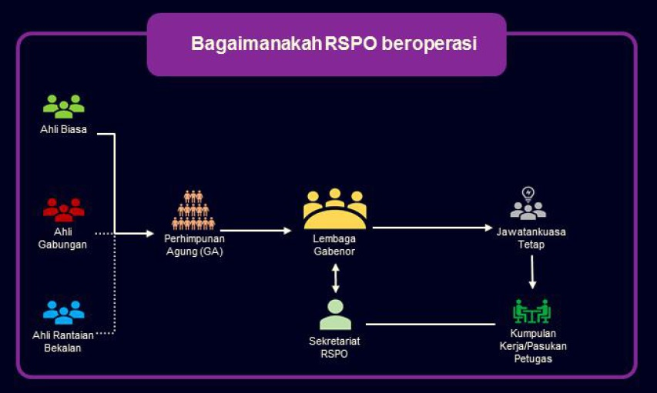
Bagaimanakah RSPO beroperasi?
Diurus oleh Lembaga Gabenor, terdiri daripada 16 ahli daripada 7 industri kelapa sawit
Jawatankuasa Tetap – Piawaian Pensijilan, Perdagangan & Pengesahan, Komunikasi & Tuntutan dan Kewangan

Slide 9
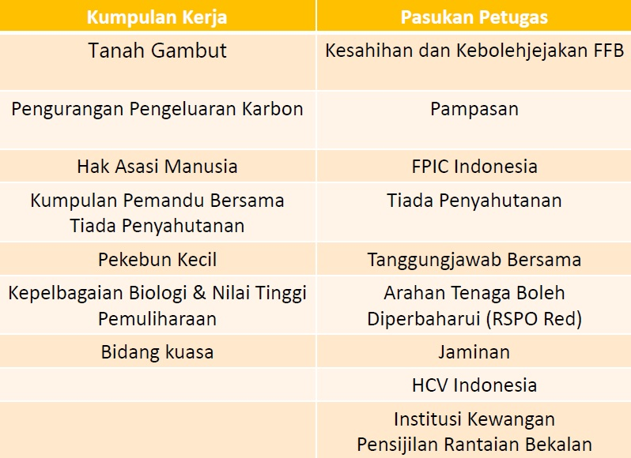
KUMPULAN KERJA & PASUKAN PETUGAS – bertumpu kepada penyelesaian terhadap cabaran-cabaran tertentu.

Slide 10
Bagaimana pensijilan RSPO berfungsi?
1. Piawaian: RSPO mempunyai 2 asset sistem pensijilan: -
i. Pensijilan untuk Penanaman dan Kilang Minyak Sawit
a) Bagi memastikan minyak sawit dihasilkan secara mampan dengan penanaman dan kilang minyak sawit diaudit terhadap Prinsip & Kriteria
ii. Pensijilan untuk Rantaian Bekalan
a) Untuk memastikan minyak sawit mentah (CPO) dijual sebagai minyak sawit mampan kerana kesemua organisasi yang sah dan mengendalikan produk minyak sawit mampan akan diaudit terhadap Piawaian Pensijilan Rantaian Bekalan RSPO

Slide 11
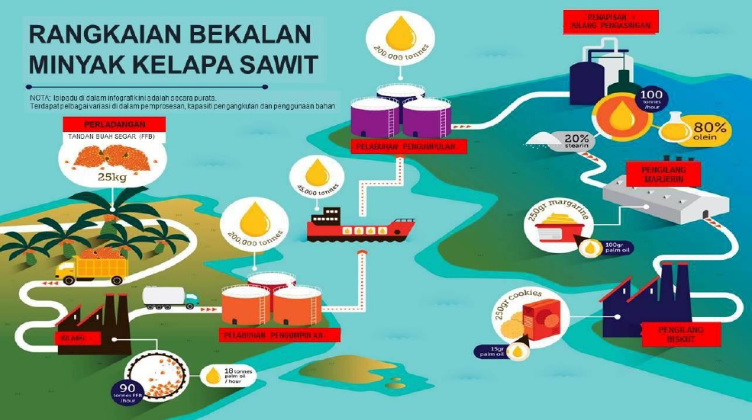
Rantaian Bekalan Minyak Kelapa Sawit

Slide 12
2. Keperluan Akreditasi: -
i. Memastikan Badan Akreditasi yang menjalankan akreditasi Badan Pensijilan adalah cekap dan menghasilkan keputusan yang konsisten dan dipercayai
ii. Memastikan Badan Pensijilan yang menjalankan pensijilan adalah cekap dan menghasilkan keputusan yang konsisten dan dipercayai
3. Keperluan Proses Pensijilan: -
i. Badan Pensijilan menjalankan proses untuk memastikan sama ada keperluan piawaian telah dipenuhi. Piawaian-piawaian tersebut adalah;
a. Pensijilan P&C RSPO
b. Piawaian Pensijilan Rantaian Bekalan RSPO

Slide 13
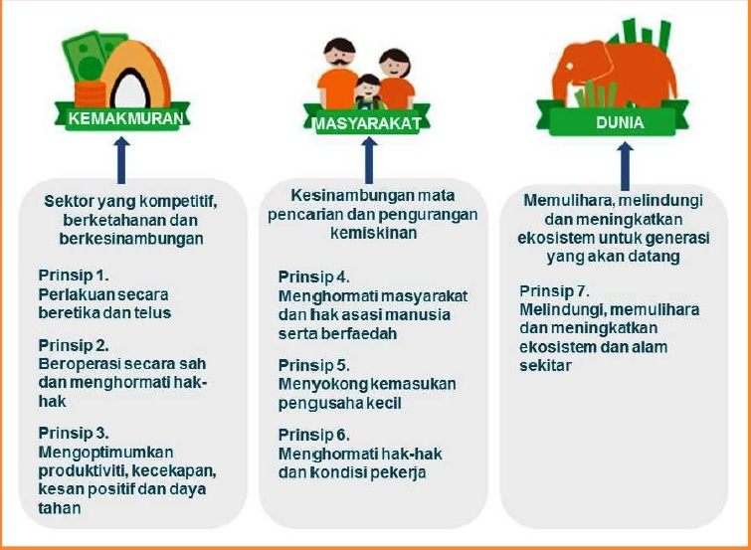
Prinsip dan Kriteria RSPO (P&C RSPO)

Slide 14
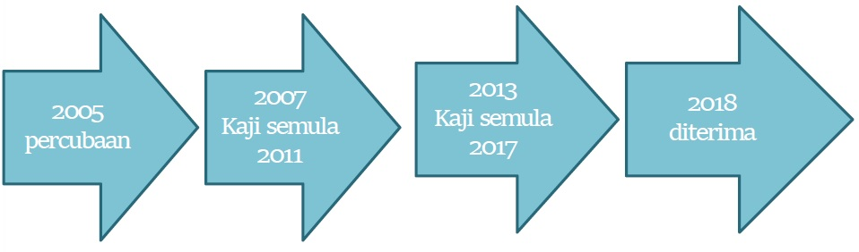
Pencapaian P&C RSPO
RSPO melakukan penambahbaikan ke atas piawaiannya setiap 5 tahun bagi mengkaji semula dan meningkatkan P&C untuk menangani isu-isu di lapangan.

Slide 15
Video 1 – “What is Sustainable Palm Oil”
Video 2 – “Good Oil-Sumatera’s Palm Oil”

Slide 16
MODUL 2: Pensijilan
Idea untuk pensijilan adalah untuk mengumpulkan rakan-rakan kongsi utama, dan rantaian bekalan produk kayu, pulpa dan kertas secara kolektif untuk menentukan kesan pengeluaran terhadap alam sekitar
Modul untuk Majlis Pengawasan Hutan (FSC) & Majlis Pengawasan Marin
Mendorong peningkatan sosial, alam sekitar dan ekonomi di kawasan komoditi
Walaubagaimanapun, terdapat kekurangan bukti menunjukan penambahbaikan jangka masa panjang yang menyeluruh
Terdapat juga faedah tambahan daripada pensijilan, namun sukar untuk mengaitkan hasil positif secara langsung kepada pensijilan

Slide 17
Pensijilan dan piawaian kemampanan adalah secara sukarela dan dinilai oleh pihak ketiga yang bebas
Piawaian mungkin meliputi, misalnya amalan penangkapan ikan yang bertanggungjawab yang tidak membahayakan biodiversiti marin atau menghormati hak asasi manusia
Piawaian kemampanan yang diterima pakai akan menjalani proses pengesahan untuk menilai sama ada piawaian yang diterima pakai dipatuhi
Memberi tumpuan kepada pembinaan kapasiti dan kerjasama untuk menyokong pekebun kecil atau kumpulan yang serba kekurangan
Kesemua piawaian kemampanan merujuk kepada tiga teras yang diiktiraf (tanggungjawab kepada ekonomi, sosial dan alam sekitar)

Slide 18
Pensijilan merupakan usaha untuk menyampaikan maklumat kepada para pembeli (termasuk perniagaan kepada transaksi perniagaan)
Perikatan Akreditasi dan Pelabelan Sosial dan Alam Sekitar Antarabangsa (ISEAL) adalah badan yang muncul untuk pelbagai sistem piawaian yang berbeza

Slide 19
Keperluan untuk proses pensijilan
Keperluan minima adalah untuk mematuhi undang-undang serta konvensyen kebangsaan dan antarabangsa yang berkaitan.
Perlu mematuhi Kod Amalan Baik ISEAL untuk penetapan piawaian sosial dan persekitaran (tidak semestinya ahli).
Fokus adalah untuk meminimumkan atau menghapuskan kesan negatif terhadap alam sekitar dan/atau sosial (penggunaan nilai tinggi pemuliharaan (HCV) dan bidang keutamaan untuk aspek alam sekitar dan sosial).
Hak-hak Asasi Manusia Antarabangsa, penggunaan tanah, hak pemegangan dan harta benda yang merangkumi hak adat Orang Asal/Asli, hak minoriti, ekuiti jantina, hak-hak pekerja dan penggunaan Izin berasaskan Makluman Awal, Bebas dan Telus.

Slide 20
Berdasarkan sains dan termasuk penemuan saintifik terkini yang berkaitan dengan isu-isu piawaian yang cuba ditangani serta perundangan mengenai hak asasi manusia.
Memberi ketelusan dan membuat keputusan serta laporan awam tentang skim pensijilan. Konflik kepentingan tidak harus wujud.
Skim pensijilan harus mempunyai garis panduan yang jelas tentang ketidakpatuhan termasuk langkah-langkah yang berkesan.
Memerlukan pensijilan bebas pihak ketiga
Memerlukan penyertaan pihak berkepentingan yang saksama yang mempertimbangkan kepentingan ekonomi, sosial dan alam sekitar serta menyediakan kaedah supaya kumpulan minoriti turut terlibat sama di dalam proses. Tadbir urus dan keputusan yang dibuat perlu mengambil kira pelbagai kepentingan yang berkaitan dengan perkara tersebut sama ada melalui persetujuan bersama atau dengan mencapai keputusan yang seimbang.
Satu mekanisme Aduan dan Rayuan yang boleh diakses.

Slide 21
Video 1 – “What is Sustainability Standards?”
Video 2- “ISEAL Credibility Principles”

Slide 22
Beberapa contoh sistem pensijilan di Malaysia
 | Pensijilan | Jenis | Kelebihan | Kekurangan
1 | MSPO (Pensijilan minyak sawit mampan Malaysia) | Wajib | Dikawal oleh kerajaan dan industri | Piawaian adalah berdasarkan undang-undang sedia ada yang sepatutnya telah dilaksanakan NGO tidak terlibat dalam pembangunan piawaian yang terdahulu Memerlukan bayaran untuk mendapatkan piawaian
2 | SOM (Skim Organik Malaysia)/MyOrganic (Malaysian Organic) | Sukarela | Malaysian Standard MS1529: 2015 Makanan organik yang dihasilkan berasaskan tumbuhan – keperluan untuk pengeluaran, pemprosesan, pengendalian, pelabelan dan pemasaran

Slide 23
 | Pensijilan | Jenis | Kelebihan | Kekurangan
3 | MTCS (Majlis Pensijilan Kayu Malaysia) - Malaysian Timber Certification Council | Skim Sukarela Kebangsaan | Dikawal oleh kerajaan dan industri | Kredibiliti MTCS masih dipersoalkan di bawah MC&I2002, laporan audit tentang unit-unit yang diperakui, namun imej satelit menunjukan terdapat isu-isu besar Tidak banyak NGO yang terlibat

Slide 24
Video 1 – “Why is certification important?”

Slide 25
Pembangunan dan Pelaksanaan Piawaian Pensijilan
Proses penetapan piawaian menjadi keutamaan
Memerlukan banyak masa dan usaha
Piawaian yang akhirnya diterima pakai menjadi peraturan untuk produk
Pensijilan pada kebiasaannya adalah secara sukarela
Walaubagaimanapun, proses penetapan piawaian pada kebiasaannya adalah tidak telus, dan tidak merangkumi semua
Isu-isu yang dibangkitkan semasa penetapan piawaian adalah penglibatan pihak yang berkepentingan, fleksibiliti, kredibiliti piawaian, halangan-halangan ke atas pelaksanaan dan kos pematuhan
Direka bentuk untuk berasaskan campur tangan pasaran dan tidak bertujuan untuk mensasarkan punca-punca utama amalan yang tidak mampan (cth: rasuah atau kemiskinan tegar)
Produk atau perkhidmatan yang diperakui membawa label yang mendakwa bahawa produk itu mampan mengikut piawaian yang tertentu

Slide 26
Piawaian-piawaian RSPO
(Tentang Prinsip & Kriteria RSPO)
Pengeluaran minyak sawit yang mampan terdiri daripada pengurusan dan operasi yang sesuai dengan undang-undang, ekonomi, alam sekitar dan sosial dan berfaedah
Prinsip & Kriteria merupakan dokumen yang umum
Memandangkan pelbagai negara mempunyai undang-undang yang berbeza untuk kriteria yang sama, Prinsip & Kriteria disesuaikan selanjutnya untuk penggunaan setiap negara melalui Interpretasi Kebangsaan
Bukan hanya untuk menolak konflik, tetapi turut menyediakan perundingan pihak yang berkepentingan di peringkat kebangsaan
Rundingan ini akan diterjemahkan untuk menangani kebimbangan utama di peringkat tempatan atau serantau
Apabila proses Interpretasi Kebangsaan berlaku, proses tersebut diketuai oleh ahli-ahli RSPO yang berpotensi di negara-negara yang terlibat

Slide 27
Video 1 – “What is Certification?”
Video 2 – “How Certification Works?”

Slide 28
MODUL 3: Hak-hak Asasi Manusia
Salah satu asas utama untuk menjadi pengeluar minyak sawit yang mampan adalah pengiktirafan dan penghormatan ke atas hak asasi manusia
Penanaman yang diperakui mesti menunjukan komitmen di dalam peningkatan hidup, kesejahteraan sosial dan piawai alam sekitar
Penanaman yang diperakui harus menunjukan bahawa hak guna tanah komuniti dilindungi berasaskan FPIC
Menggabungkan piawaian-piawan buruh daripada Pertubuhan Buruh Antarabangsa (ILO)

Slide 29
Orang Asal/Asli dan Komuniti Tempatan
Kehidupan Orang Asal/Asli dan komuniti tempatan (ILC) dipengaruhi oleh perluasan perladangan kelapa sawit
Apabila lebih banyak tanah dibersihkan, ILC kehilangan akses kepada sumber dan hak adat
Berdasarkan Laporan Impak RSPO 2018, aduan tentang kekurangan penggunaan FPIC merupakan aduan yang mempunyai bilangan tertinggi yang diterima dari tahun 2009 sehingga 2018
Untuk menangani isu ini, RSPO telah memperbaiki P&C 2018, menjadikannya wajib ke atas penanaman sawit untuk melaksanakan FPIC sebelum membuka tanah untuk perladangan baru

Slide 30
Apakah FPIC
Diiktiraf oleh Deklarasi Pertubuhan Bangsa-Bangsa Bersatu Mengenai Hak-hak Orang Asal/Asli (UNDRIP) dan Konvensyen Pertubuhan Buruh Antarabangsa 169 (ILO 169)
Satu proses di mana orang luar perlu lakukan untuk mendapat keizinan daripada orang asal/asli dan komuniti tempatan sebelum melakukan aktiviti
Proses ini tidak hanya berlaku sekali sahaja, malah berulang kali dan boleh memakan masa yang panjang
Membenarkan orang asal/asli dan komuniti tempatan untuk memilih perwakilan mereka sendiri
Dalam proses FPCI, perundingan dan penyertaan tidak boleh ditafsirkan sebagai persetujuan, kerana kedua-dua tindakan ini adalah hanya untuk memperoleh maklumat

Slide 31
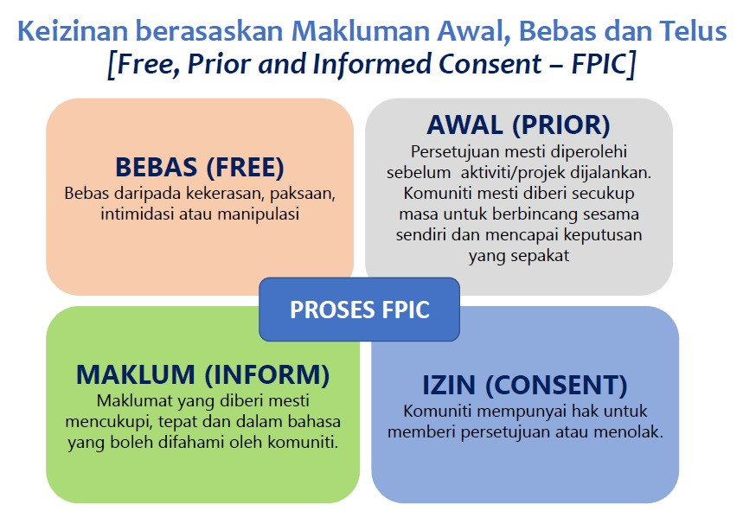
Tidak membenarkan sebarang pemberian kepada komuniti untuk mengambil bahagian dalam perundingan atau manipulasi dan rasuahuntuk mendapatkan persetujuan daripada komuniti

Slide 32
Video 1 – “What is FPIC?”

Slide 33
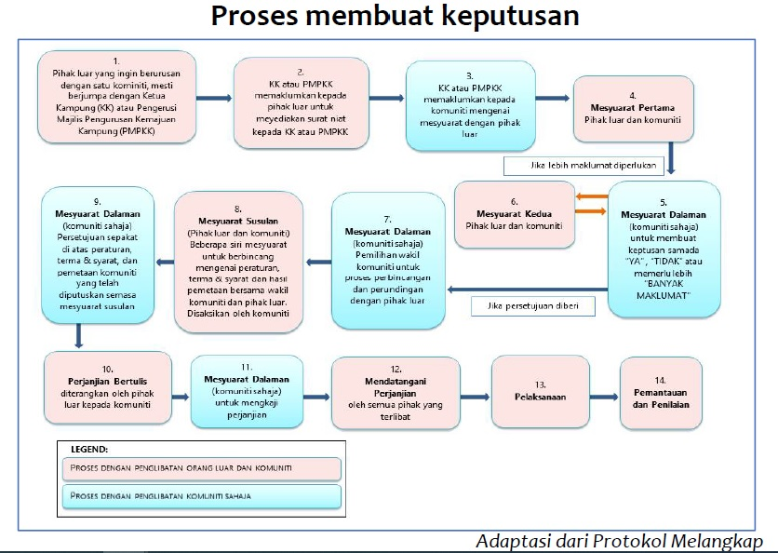
Keizinan berasaskan Makluman Awal, Bebas dan Telus (Free, Prior and Inform Consent – FPIC)

Slide 34
Proses membuat keputusan
Keputusan harus dibuat melalui kata sepakat, dan untuk mencapainya, setiap peringkat komuniti harus terlibat
Pada kebiasaannya, dalam mesyuarat komuniti, kebanyakannya dihadiri oleh kaum lelaki dan mereka akan membuat keputusan
Oleh itu, penglibatan kaum wanita dan belia juga harus diambil kira untuk menjadikan kata sepakat, dan ianya satu mekanisme perlu diwujudkan
Walaubagaimanapun, perjanjian kata sepakat mungkin tidak dapat dicapai walaupun setelah beberapa sesi perbincangan
Komuniti mesti menentukan umur minimum untuk mengundi dan bilangan undi yang diperlukan bagi membuat keputusan
Kaedah untuk mencapai keputusan mesti dimaklumkan kepada parti bebas atau pemerhati

Slide 35
Video 1 – “Rights in Action: Free Prior Inform Consent by AIPP
Video 2 – “PADIATAPA by ELSAM”

Slide 36
Kes untuk Proses FPIC yang Gagal
Di dalam kebanyakan keadaan, FPIC telah gagal kerana ia tidak dijalankan dengan betul
Proses ini yang sepatutnya dijalankan secara telus, sebaliknya mereka tidak memberi maklumat penuh, melakukan manipulasi dan paksaan
Berikut merupakan contoh-contoh proses FPIC yang gagal

Slide 37
Keizinan tidak diberikan oleh Masyarakat Telaga
Artikel ini menggambarkan penolakan konsep FPIC oleh komuniti Telaga di sub-daerah Damples, Daerah Donggala, dan Sulawesi Tengah, Indonesia untuk projek REDD+.
Konsep sosialisasi FPIC telah dibentuk oleh Kerajaan Indonesia dan Sulawesi Tengah bersama-sama dengan kelompok kerja REDD+ di Sulawesi Tengah
Semasa Sosialisasi, wakil daripada komuniti Telaga telah menolak proses FPIC untuk menerima projek REDD+. Sebab-sebab penolakan adalah:
  Maklumat tidak diberikan secara terus kepada komuniti oleh Kerajaan, sebaliknya disampaikan oleh organisasi masyarakat awam
  Kebimbangan ke atas kejadian yang lalu berulang lagi, di mana kerajaan tidak mengadakan perundingan dan mendapatkan izin daripada komuniti apabila mewujudkan Pengurusan Hutan ke atas kawasan tanah milik komuniti

Slide 38
2. PT. Agrowiratama
PT Agrowiratama anak syarikat Musim Mas (Ahli RSPO) telah diberikan permit pembersihan tanah untuk prosedur penanaman baru (NPP) di Daerah Sambas, Kalimantan Barat
Kampung-kampung yang terjejas oleh NPP adalah Mekar Jaya, Beringin dan Sabung. PT Agrowiratama mensosialisasikan projek tersebut dan turut menjalankan proses FPIC, penilaian sosial dan persekitaran serta penilaian Nilai Tinggi Pemuliharaan (HCV)
Proses FPIC yang dijalankan oleh PT Agrowiratama dianggap gagal kerana:
Tidak semua komuniti terlibat di dalam proses sosialisasi dan proses FPIC
Komuniti tidak diberikan maklumat penuh
Laporan penilaian HCV tidak dikongsi dengan komuniti
Tiada ketelusan akibat banyak maklumat yang tidak dikongsi bersama-sama komuniti

Slide 39
Hak-hak Tanah
RSPO mengiktiraf hak ILC ke atas tanah adat mereka
Pengiktirafan ini dinyatakan dengan jelas di P&C RSPO 2018, Prinsip 4, Kriteria 4.7 dan 4.8
Penanaman kelapa sawit perlu melibatkan diri dengan komuniti untuk memastikan tiada pertindihan pemilikan tanah sebelum meneruskan pembersihan tanah
Mereka juga perlu menjalankan penilaian sosial dan alam sekitar serta penilaian HCV

Slide 40
Video 1 – “Identifying Rights to the Land and FPIC”

Slide 41
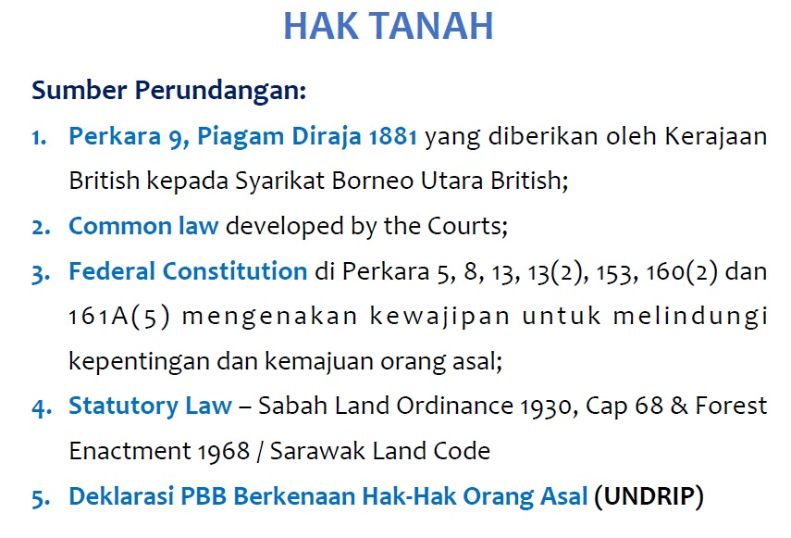

Slide 42
Hak-hak Adat
Hak-hak adat atau juga turut dikenali sebagai hak adat Orang Asal (di Sabah dan Sarawak), adalah hak ke atas tanah adat Orang Asal
Hak tanah adat adalah tanah yang telah diduduki komuniti selama beberapa generasi
Hak ILC ke atas tanah adat tidak boleh diambil
Untuk kes-kes di mana tanah perlu dibangunkan, perlu ada perundingan yang betul, dan proses FPIC mesti dijalankan

Slide 43
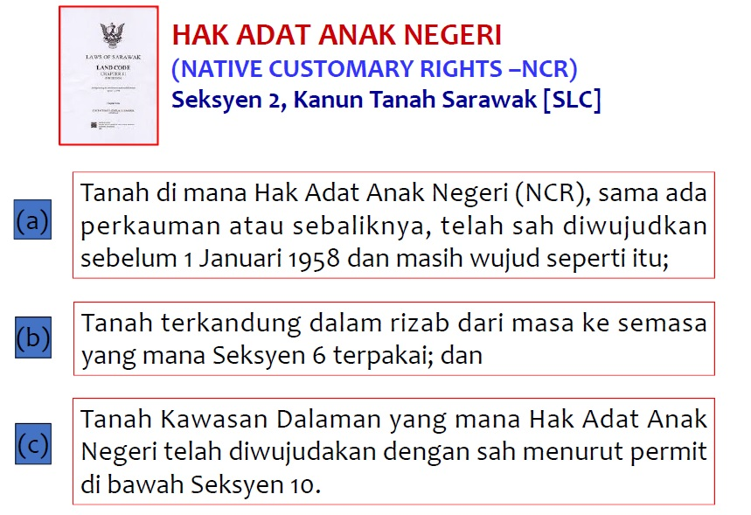

Slide 44
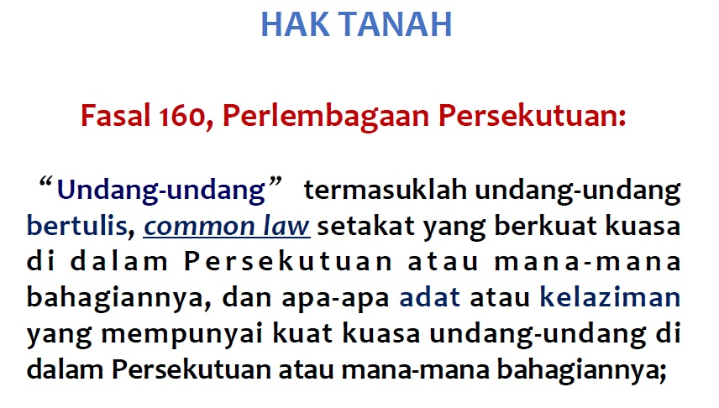

Slide 45
Kesimpulan
Apabila wujud sejarah dan bukti-bukti kewujudan penempatan awal, ia menjadi asas kukuh bagi Orang Asal dan komuniti tempatan untuk berhak dirunding atau berunding dengan pihak luar dan ini adalah seperti mana dalam Prinsip dan Kriteria RSPO, 2018

